Slide 1
Ball&Fall
Von Viktoria, Florian, Alexander, Jonas und Maximilian

Slide 2
Spielbeschreibung
Ziel des Spiels:
Spielobjekt möglichst schnell in markiertes Ziel befördern
Spielschritte:
leichte Level: ohne extra Hindernisse
schwere Level: mit extra Hindernissen
bestimmte Anzahl an Hilfsmitteln zur Auswahl (z.B. 1 Dreieck und 1 Stab)
mit Hilfsmitteln die Bahn zum Zielbereich festlegen
Ball rollen lassen

Slide 3
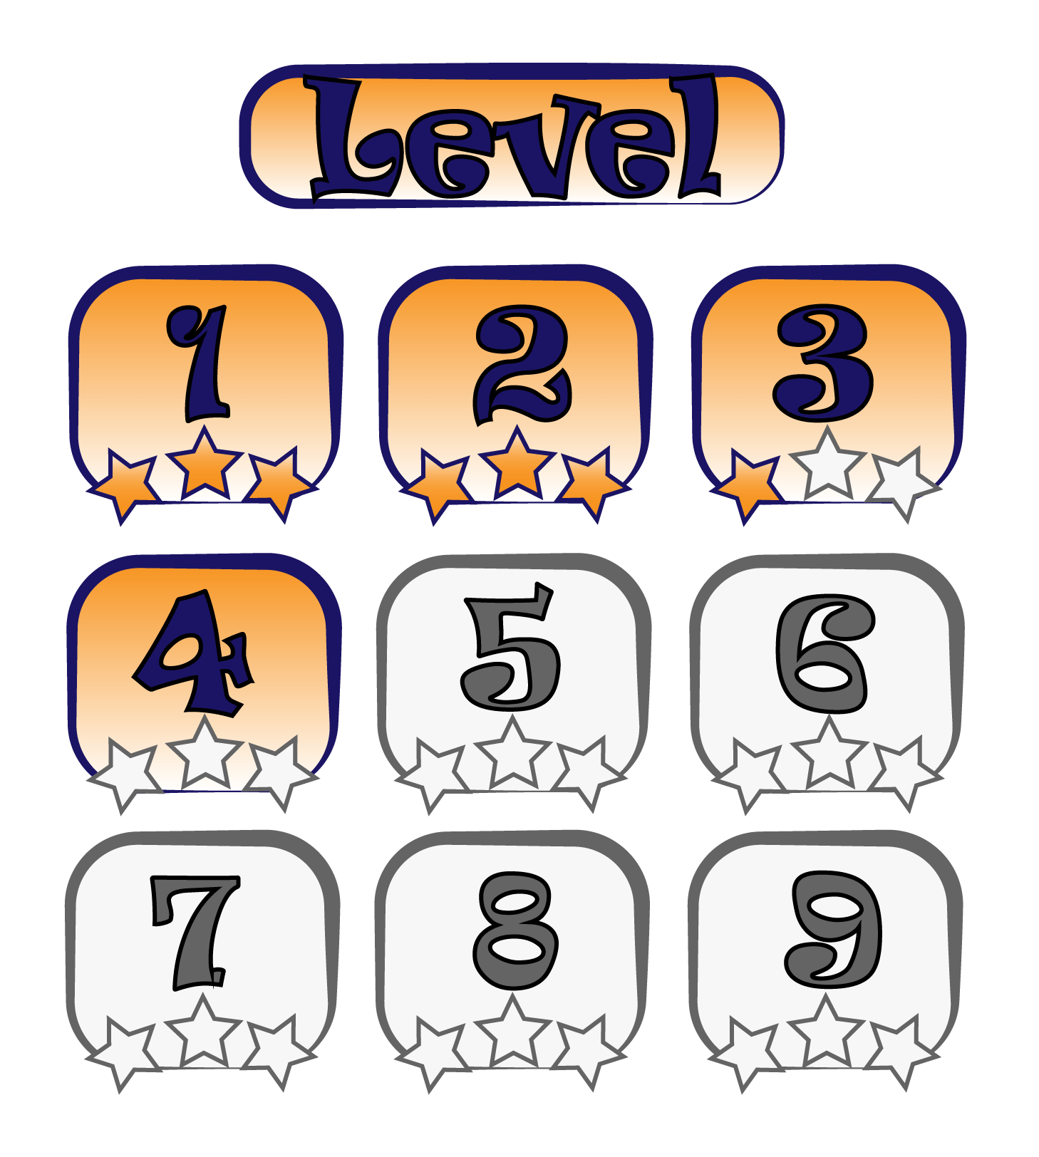
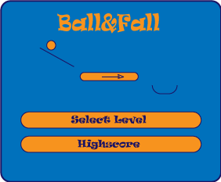
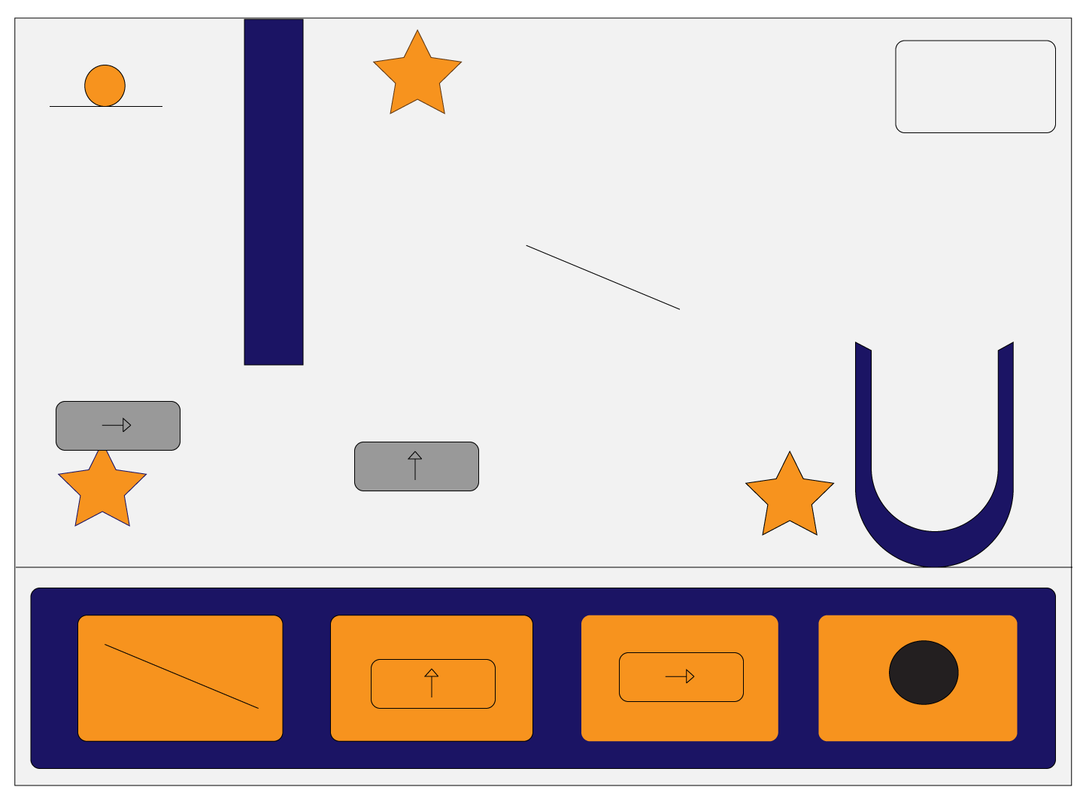
Layout

Slide 4
Klassen
Bildschirm
Startbildschirm
Levelmenu
Level_X
Highscore
Physik
Objekte

Slide 5
Startbildschirm
-menu:QMenu
-menulistener
Button
-size:int -text:Qstring
+clickListener() | Startbildschirm,Level_X,Highscore,Levelmenu
Objekte
-Form -size:int -ObjektAttribute -alignment
+getLevelObjekte(int) +move() +delete() -orientation() | Level_X Level_X Level_X
Bildschirm
-width:int -height:int
+setWidth(int) +setHeight(int) | Startbildschirm,Level_X
Notes:
Klassen mit Variablen und Funktionen

Slide 6
Highscore
-maxPunkte:QList<int> -name:QList<QString>
+setPunkte(int) +getMaxPunkte():int +setName(QString) | Level_X Level_X Level_X
Level_X
-Level_ID:int -LevelTime:QTimer() -anzahlSonderPunkte:int +diverseButton:Qbutton #anzahlObjekte:int -inGameObjects:QList
+getSonderpunkte():int +getRestLevelTime() +getScore() | Highscore Highscore Highscore
Levelmenu
-enable: bool +LevelButton:QButton
+getLevel(bool) +setEnable():void | Level_X Level_X
Physik
-speed(int) -size(int) -weight(int)
+setSize(void) +setWeight(void) +getBehavior() +getDirection() | Objekte Objekte Objekte Objekte

Slide 7
Objekte
Form
-getKugel() -getLaufband() -getWasAuchImmer()
Hindernisse
-setHindernisse(object) -getHindernisse(void)
Tools
-availible:bool
-setWegObjekte(object) -getWegObjekte(void)

